Slide 1


Slide 2

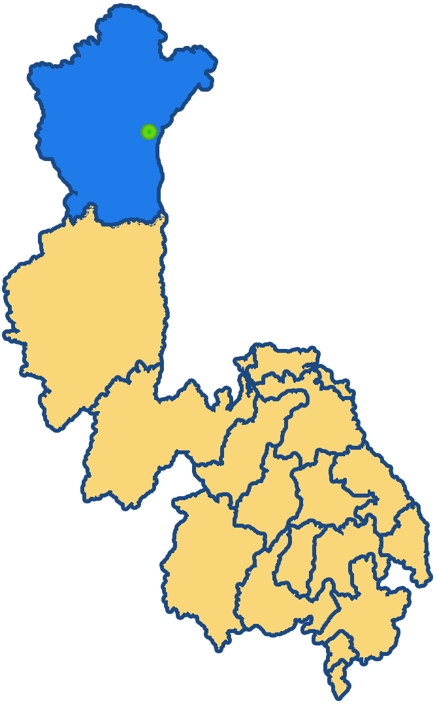
КАКОЙ ЭТО РАЙОН?
А) Тугуро-чумиканский
Б) Ванинский
В) Охотский

Slide 3


Slide 4
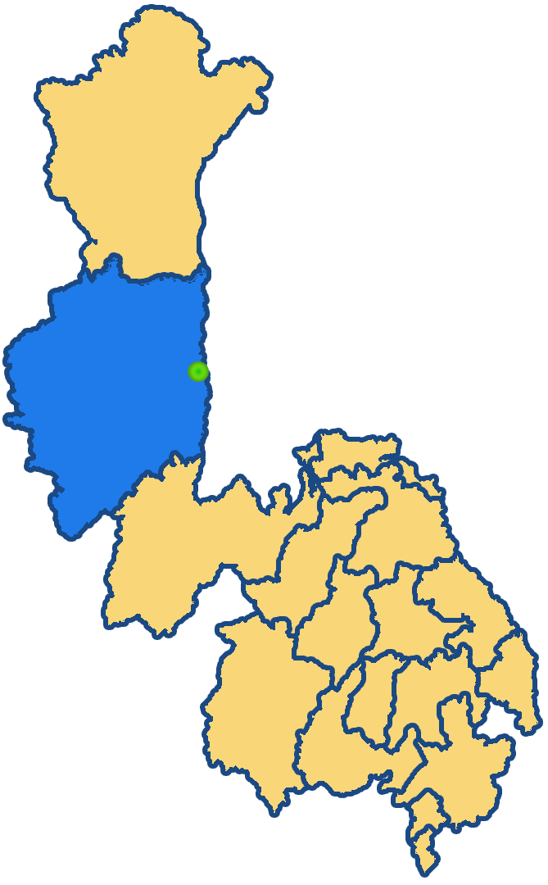
КАКОЙ ЭТО РАЙОН?
А) Аяно-майский
Б) Вяземский
В) Верхнебуреинский

Slide 5


Slide 6
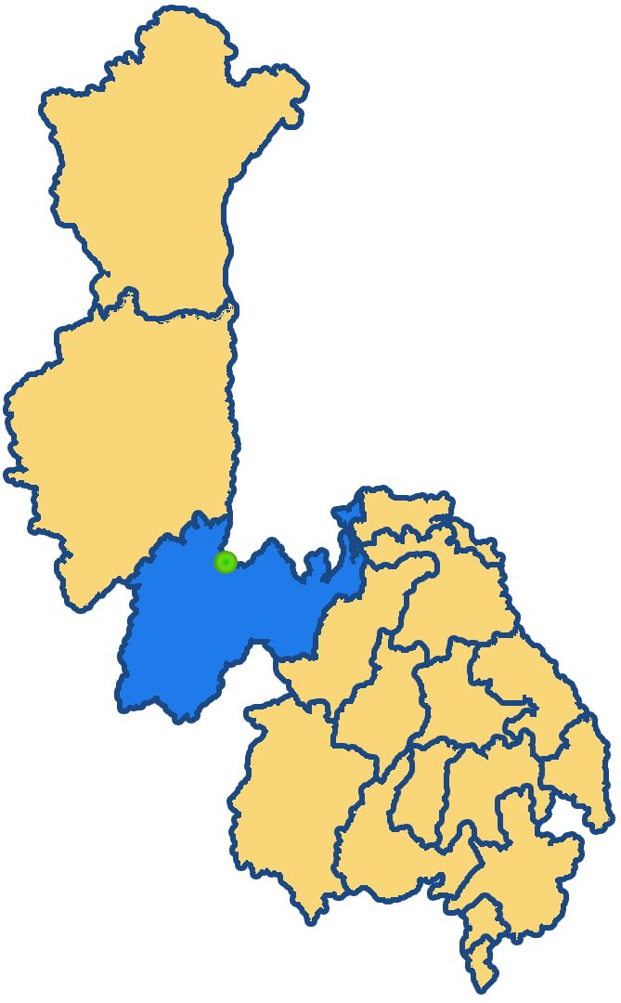
КАКОЙ ЭТО РАЙОН?
А) Тугуро-чумиканский
Б) Комсомольский
В) Им. Полины Осипенко

Slide 7


Slide 8
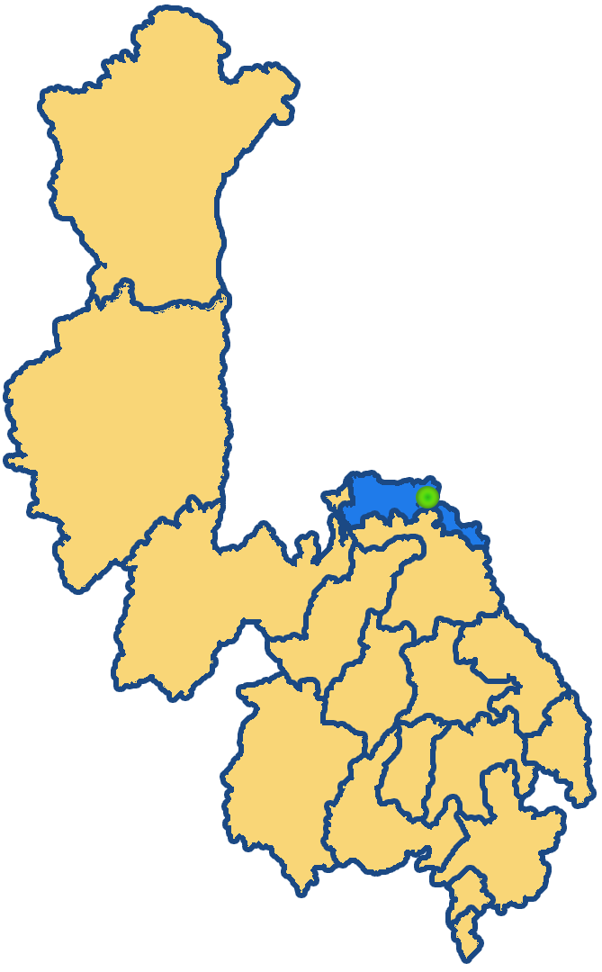
КАКОЙ ЭТО РАЙОН?
А) Аяно-Майский
Б) Николаевский
В) Амурский

Slide 9


Slide 10
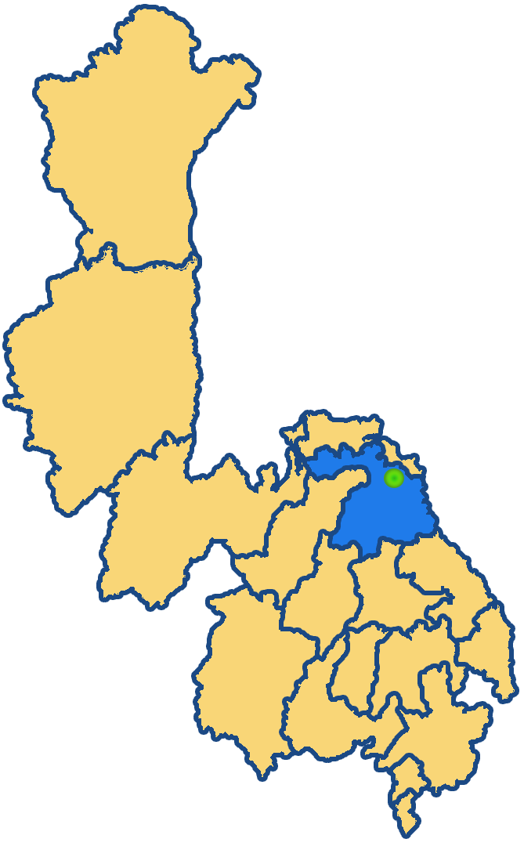
КАКОЙ ЭТО РАЙОН?
А) Хабаровский
Б) Верхнебуреинский
В) Ульчский

Slide 11


Slide 12
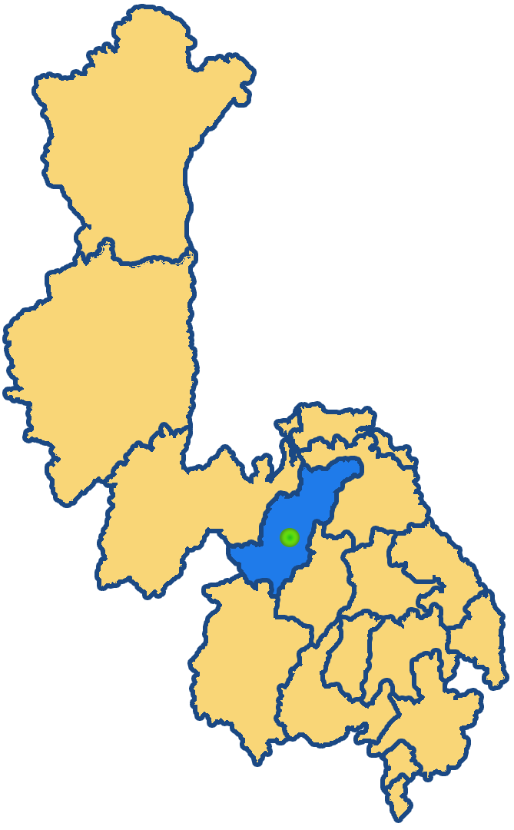
КАКОЙ ЭТО РАЙОН?
А) Ульчский
Б) Солнечный
В) Им. Полины Осипенко

Slide 13


Slide 14
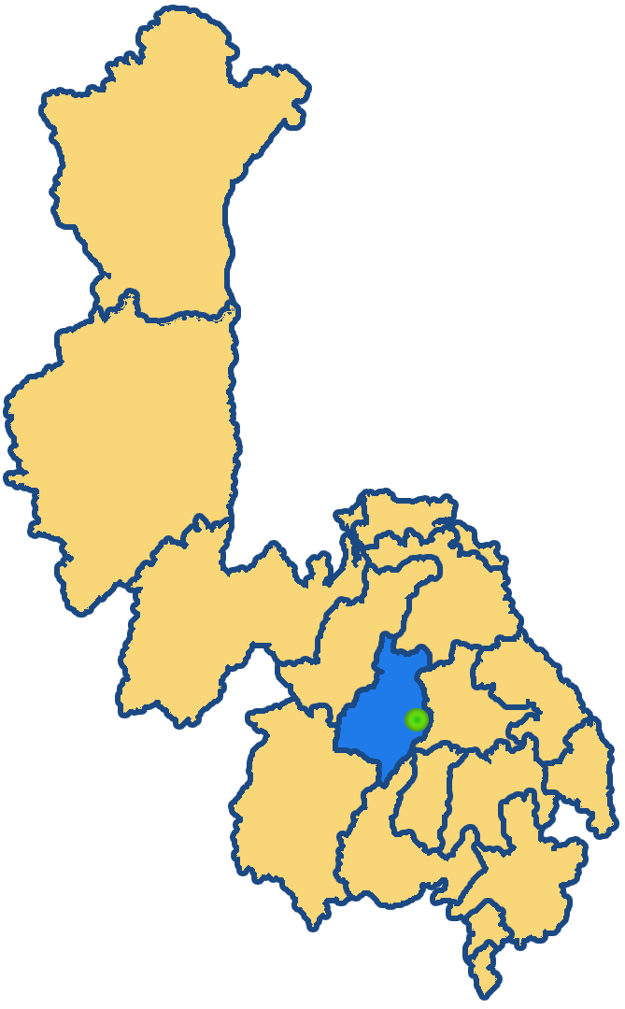
КАКОЙ ЭТО РАЙОН?
А) Солнечный
Б) Советско-гаванский
В) Комсомольский

Slide 15


Slide 16
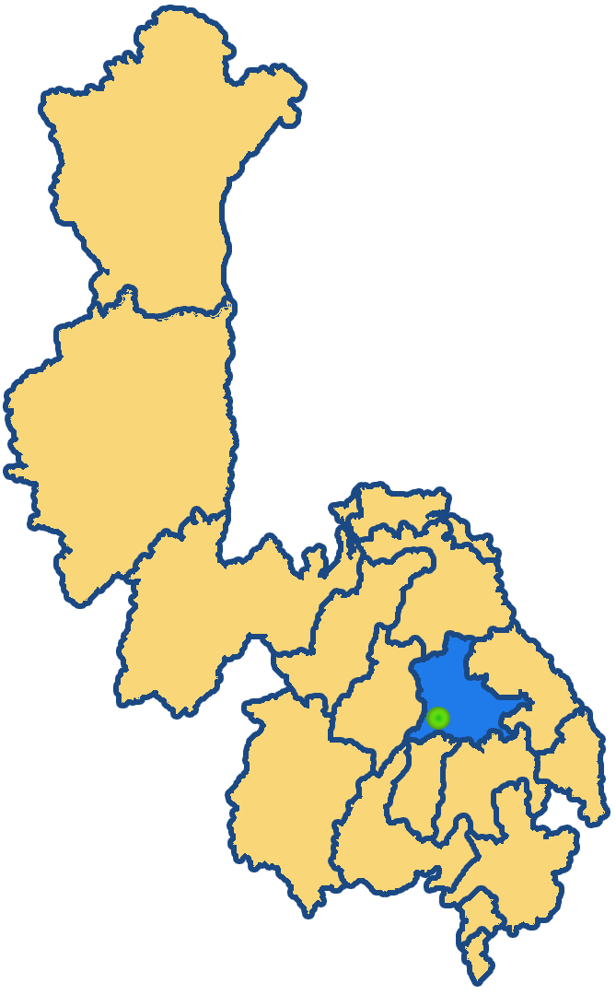
КАКОЙ ЭТО РАЙОН?
А) Вяземский
Б) Ванинский
В) Комсомольский

Slide 17


Slide 18
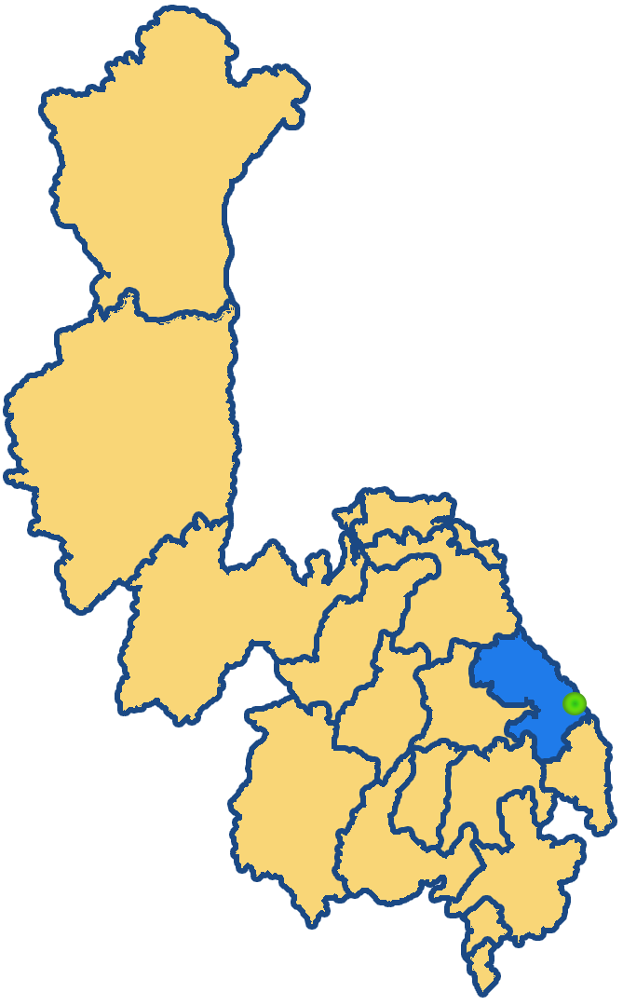
КАКОЙ ЭТО РАЙОН?
А) Советско-Гаваньский
Б) Ванинский
В) им. Лазо

Slide 19


Slide 20
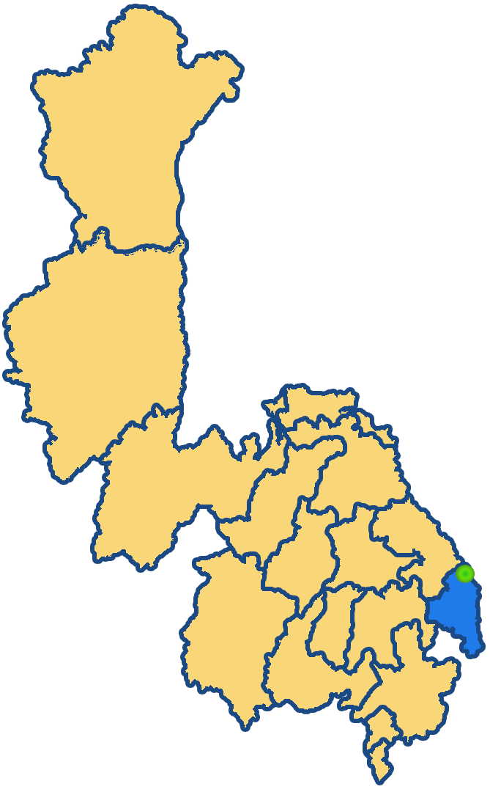
КАКОЙ ЭТО РАЙОН?
А) Советско-Гаваньский
Б) Нанайский
В) Вяземский

Slide 21


Slide 22
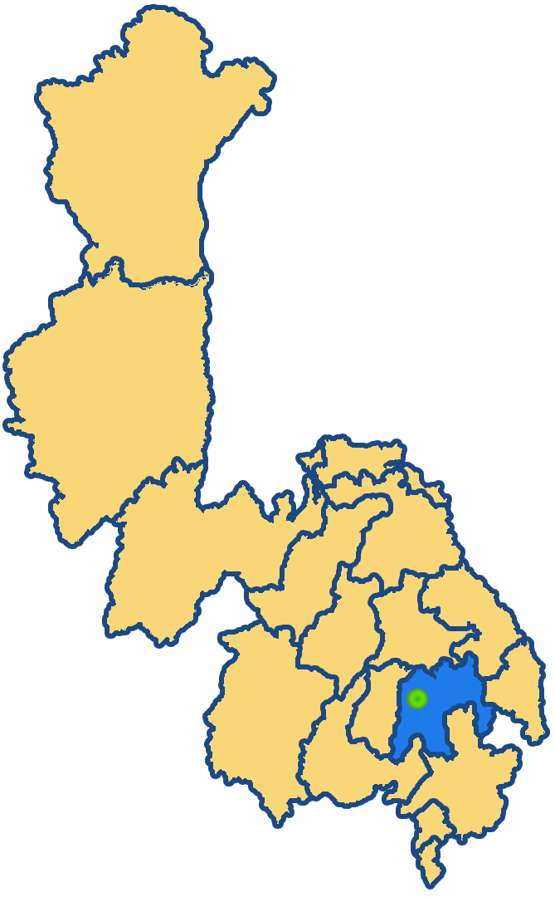
КАКОЙ ЭТО РАЙОН?
А) Амурский
Б) Ульчский
В) Нанайский

Slide 23


Slide 24
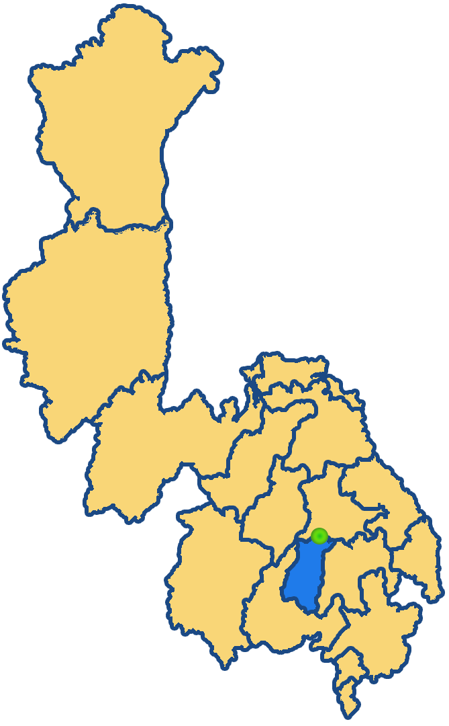
КАКОЙ ЭТО РАЙОН?
А) Амурский
Б) Хабаровский
В) Бикинский

Slide 25


Slide 26
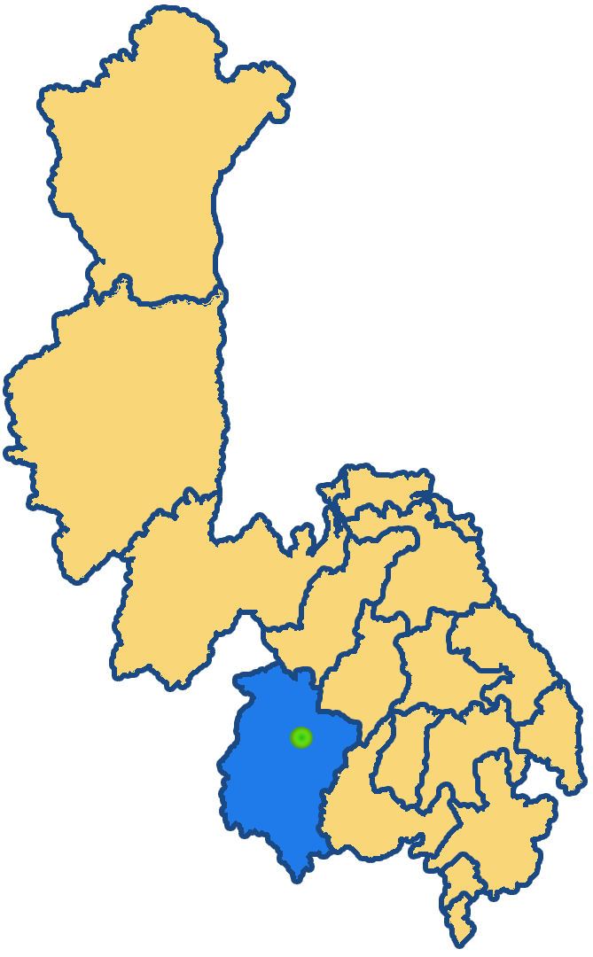
КАКОЙ ЭТО РАЙОН?
А) Тугуро-чумиканский
Б) Верхнебуреинский
В) Солнечный

Slide 27


Slide 28
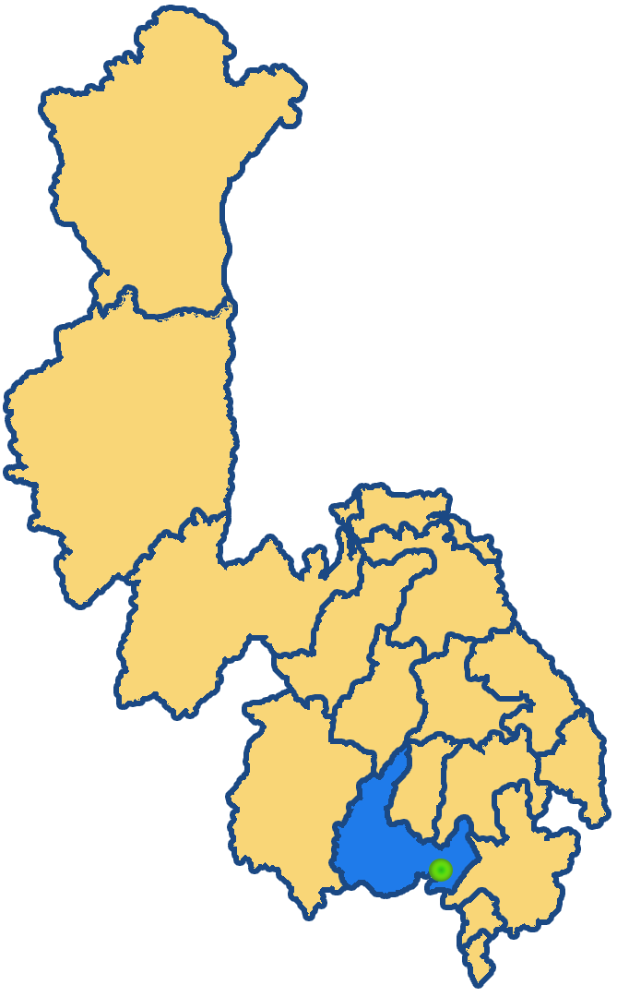
КАКОЙ ЭТО РАЙОН?
А) Комсомольский
Б) Вяземский
В) Хабаровский

Slide 29


Slide 30
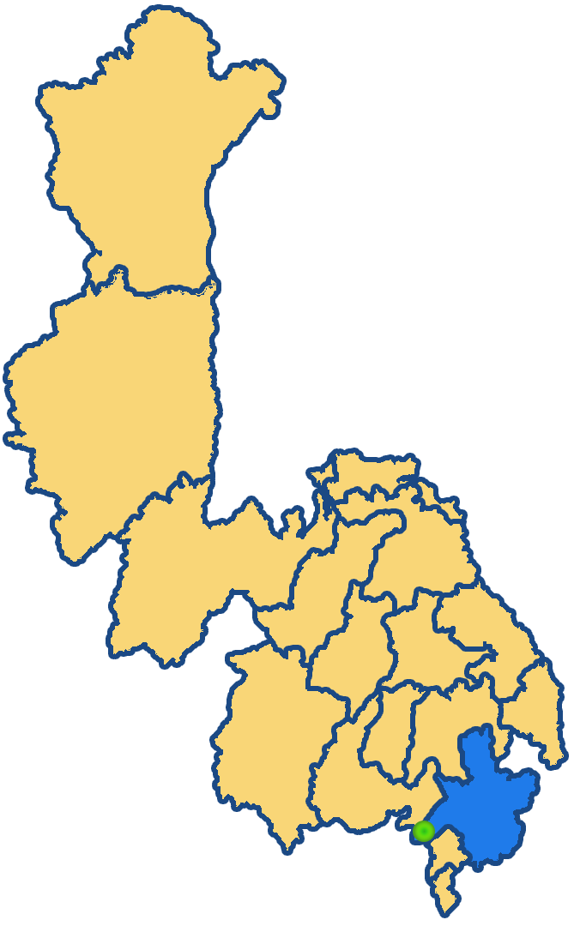
КАКОЙ ЭТО РАЙОН?
А) им. Лазо
Б) Аяно-майский
В) Хабаровский

Slide 31


Slide 32
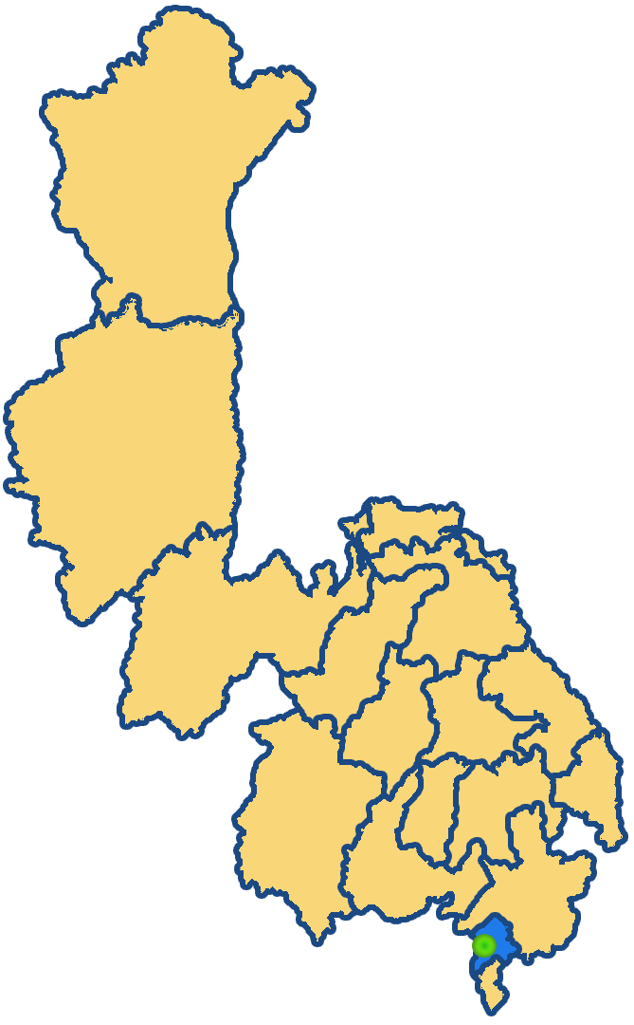
КАКОЙ ЭТО РАЙОН?
А) Тугуро-Чумиканский
Б) им. Полины Осипенко
В) Вяземский

Slide 33


Slide 34

КАКОЙ ЭТО РАЙОН?
А) Вяземский
Б) Ульчский
В) Бикинский

Slide 35


Slide 37
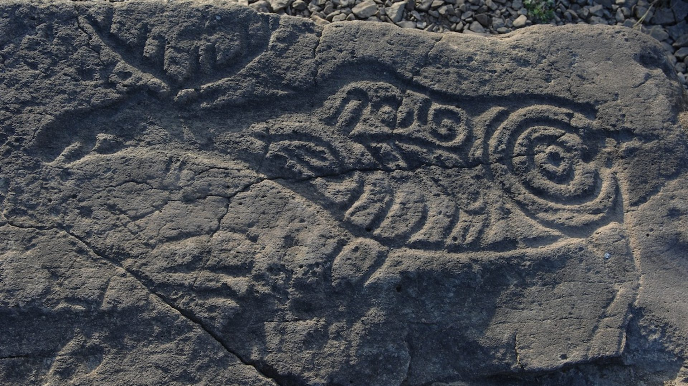

Slide 38
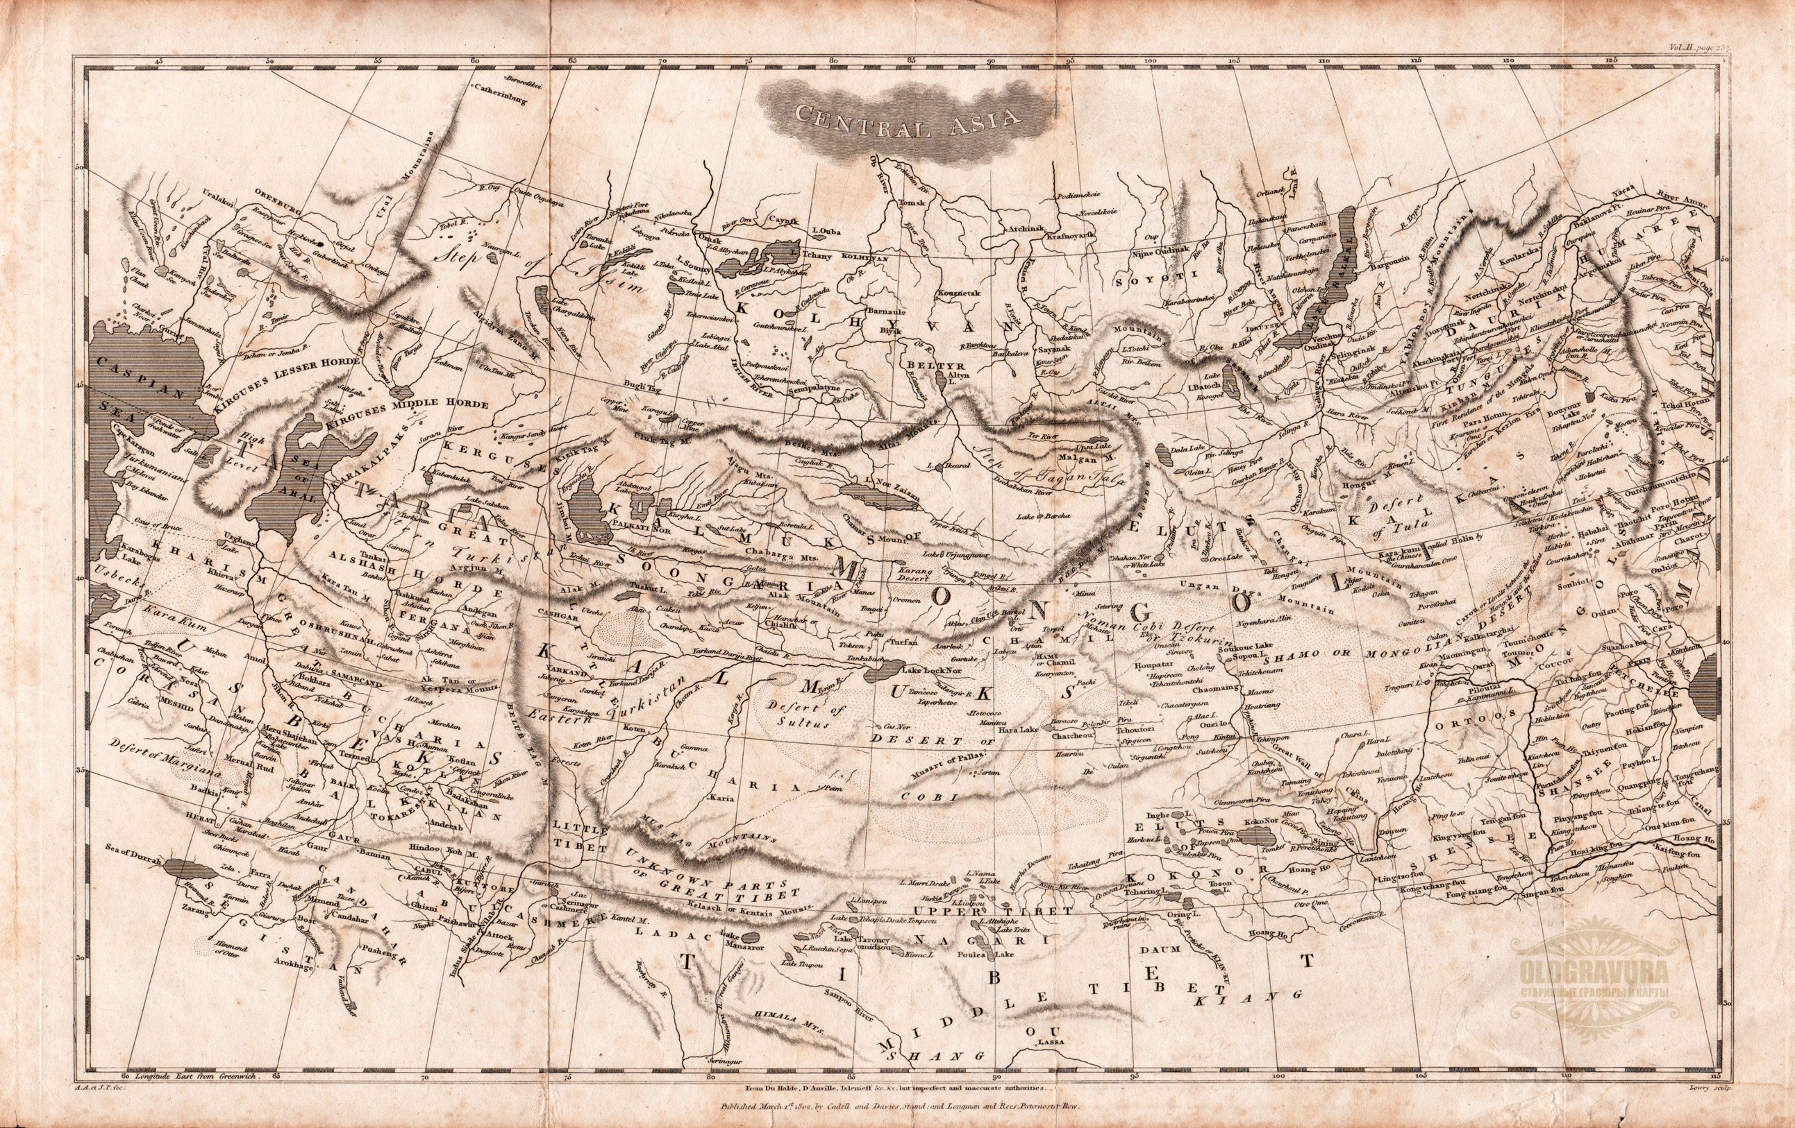
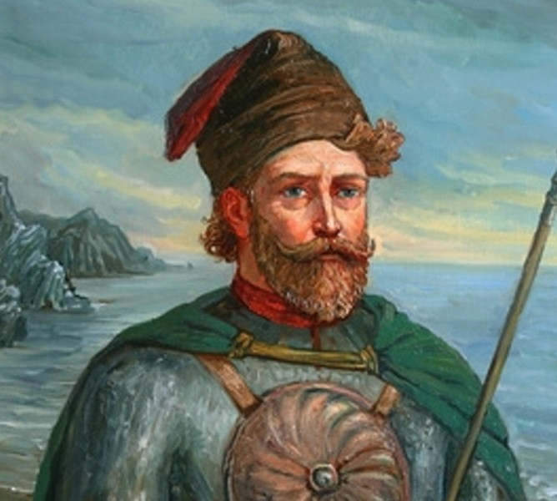
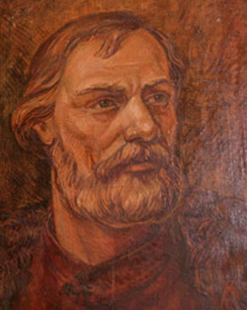
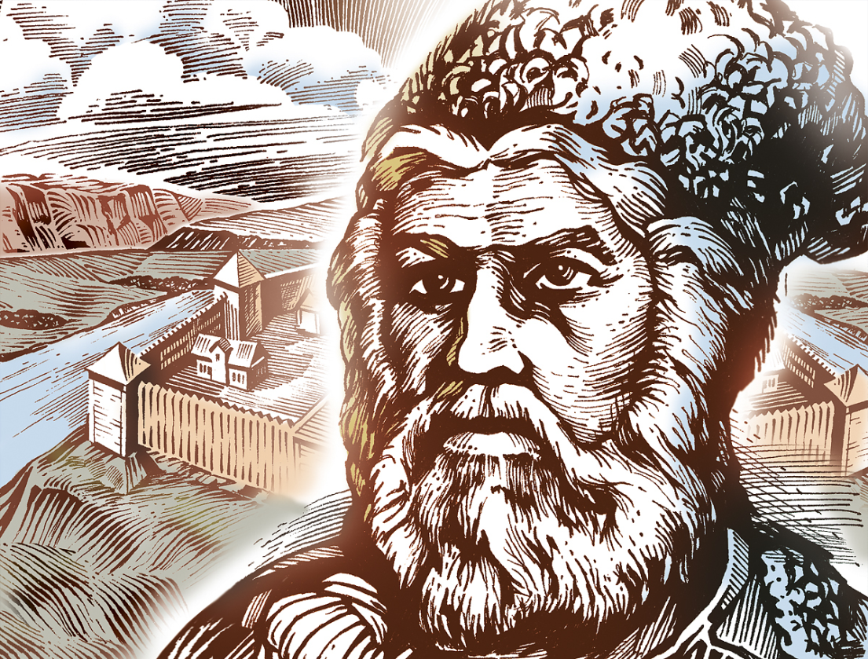

Slide 39


Slide 40

#КрайНачинается_сМеня
#ХабаровскомуКраю_80

